Slide 1


건국대학교 공학대학원 AI전공
머신러닝 기반의 연구방법론
제9강
https://github.com/yangguibee/ML
2026년 1학기 양희정
guibee@konkuk.ac.kr
heejung.yang@bok.or.kr

Slide 2
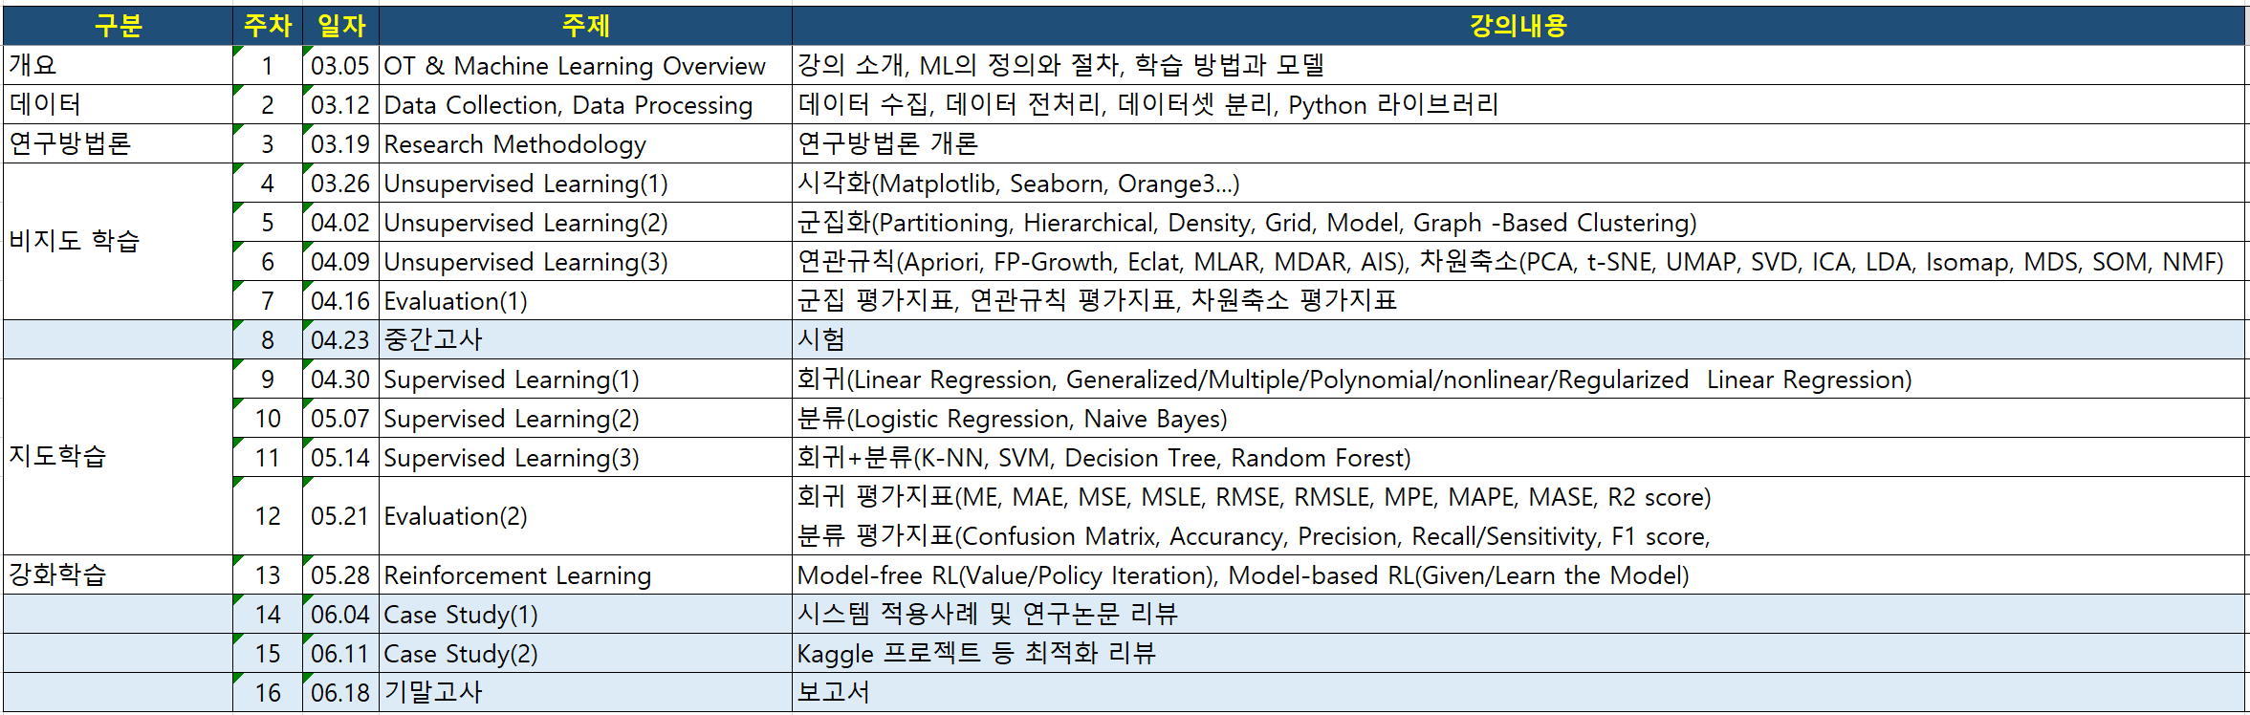
강의 계획

Slide 3
강의 구성
1. 시각화 : Matplotlib, Seaborn, Orange3
2. 군집화 : Partitioning, Hierarchical,
Density, Grid, Model,
Graph -Based Clustering
3. 연관규칙 : Apriori, FP-Growth, Eclat,
MLAR, MDAR, AIS
차원축소 : PCA, t-SNE, UMAP, SVD, ICA,
LDA, Isomap, MDS, SOM, NMF
4. 평가 : 군집, 연관규칙, 차원축소
개요 ①
데이터 ②
비지도학습
연구방법론 ③
비지도 학습 ④⑤⑥⑦
1. 회귀 : Linear Regression,
Generalized/Multiple/Polynomial/
nonlinear/Regularized Linear Regression
2. 분류 : Logistic Regression, Naive Bayes
3. 회귀+분류 : K-NN, SVM, Decision Tree,
Random Forest
4. 평가 : 회귀(ME, MAE, MSE, MSLE, RMSE, RMSLE,
MPE, MAPE, MASE, R2 score)
분류(Confusion Matrix, Accurancy, Precision,
Recall/Sensitivity, F1 score, Error Rate,
Specificity, Fall Out, ROC curve, AUC score)
중간고사 ⑧
지도학습 ⑨⑩⑪⑫
지도학습
강화학습
강화학습 ⑬
Case Study ⑭⑮
기말고사 (16)

Slide 4

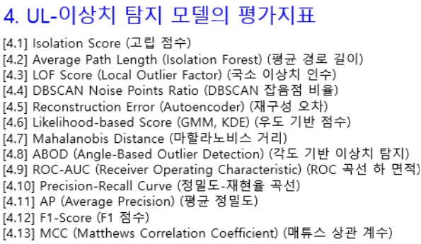
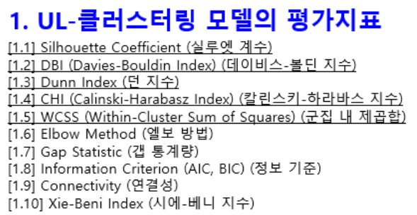
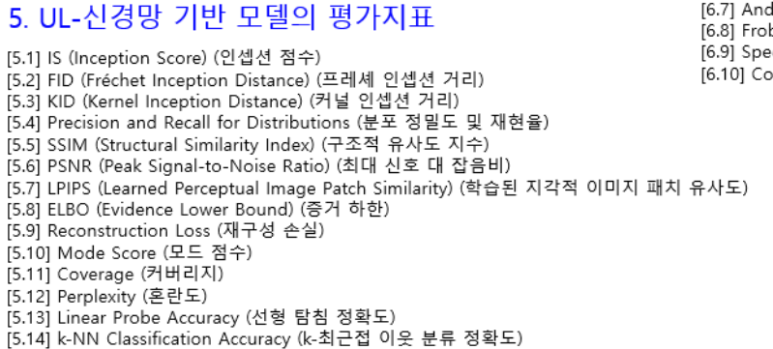
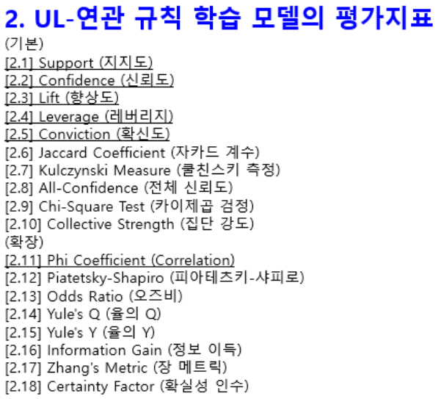
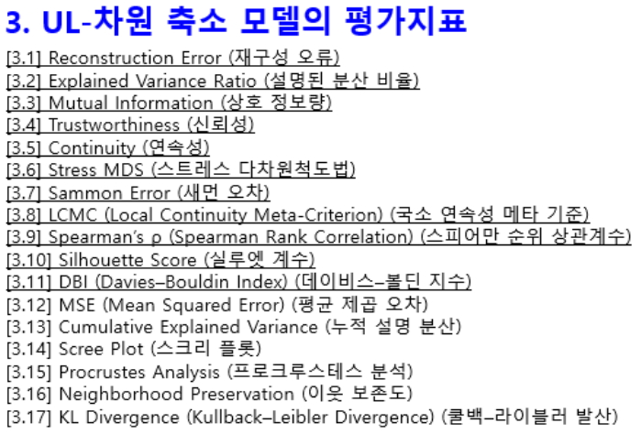
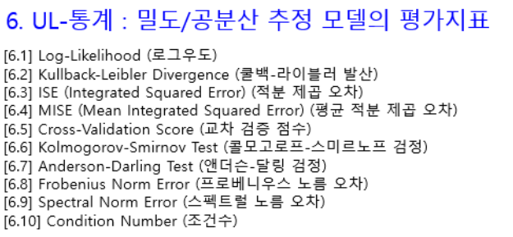
7강.
비지도학습(4/4)
평가

Slide 5
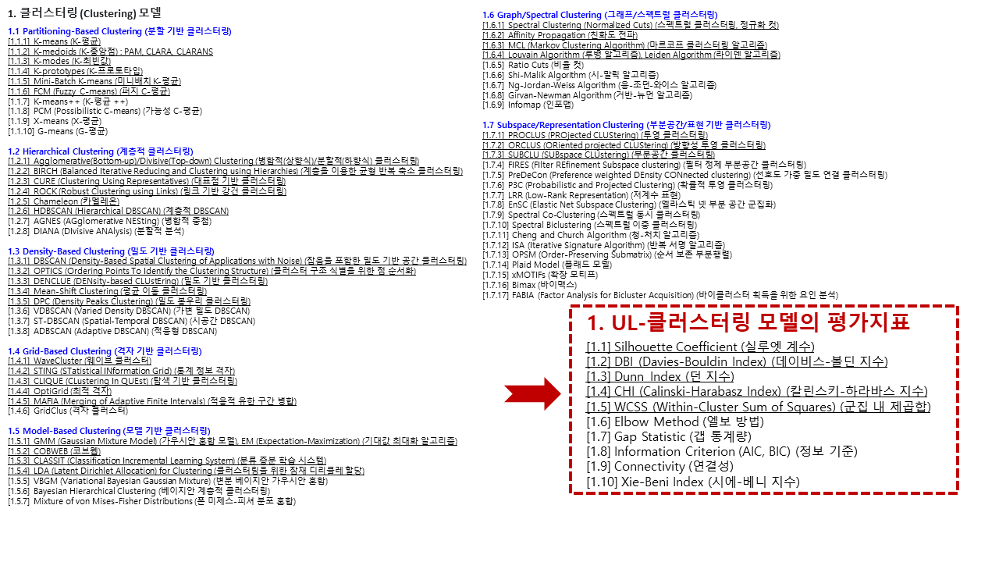

Slide 6
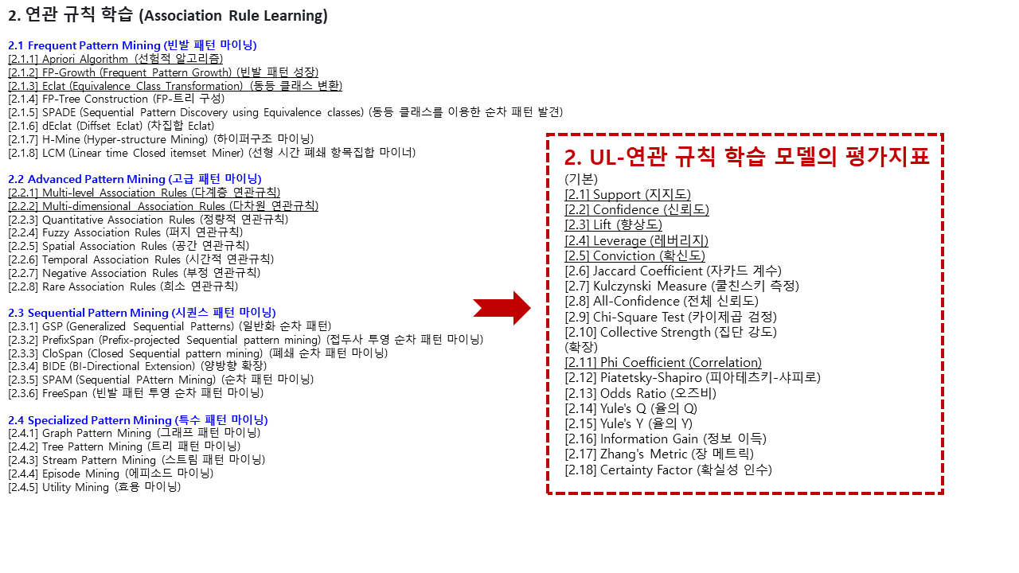

Slide 7
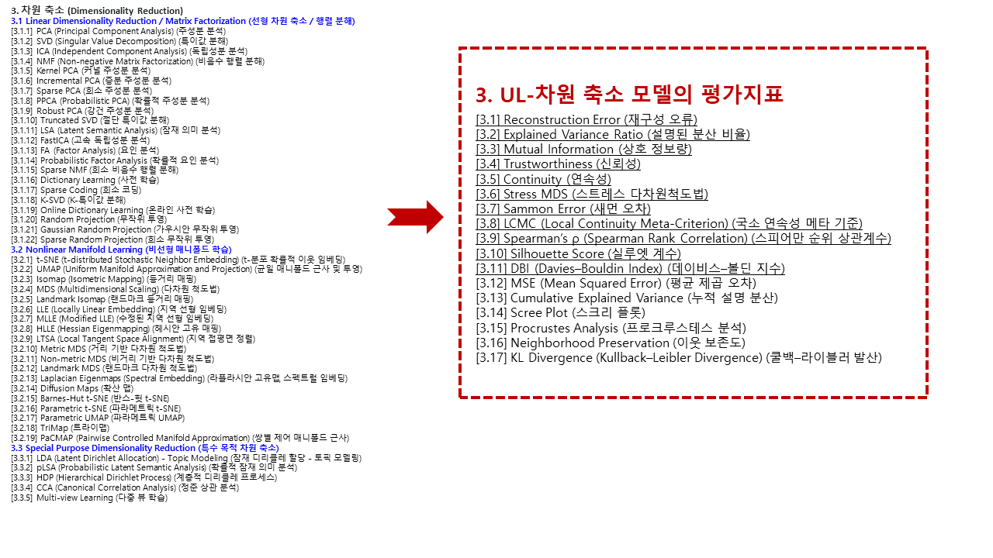

Slide 8
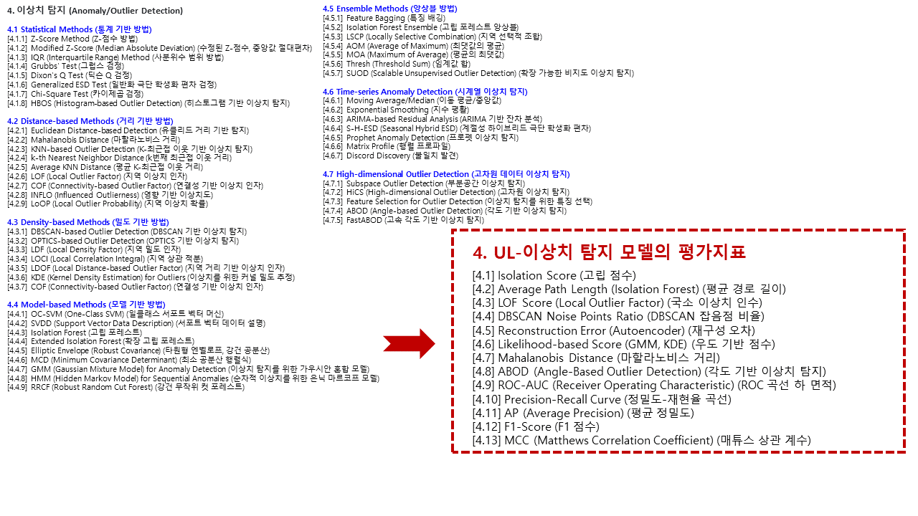

Slide 9
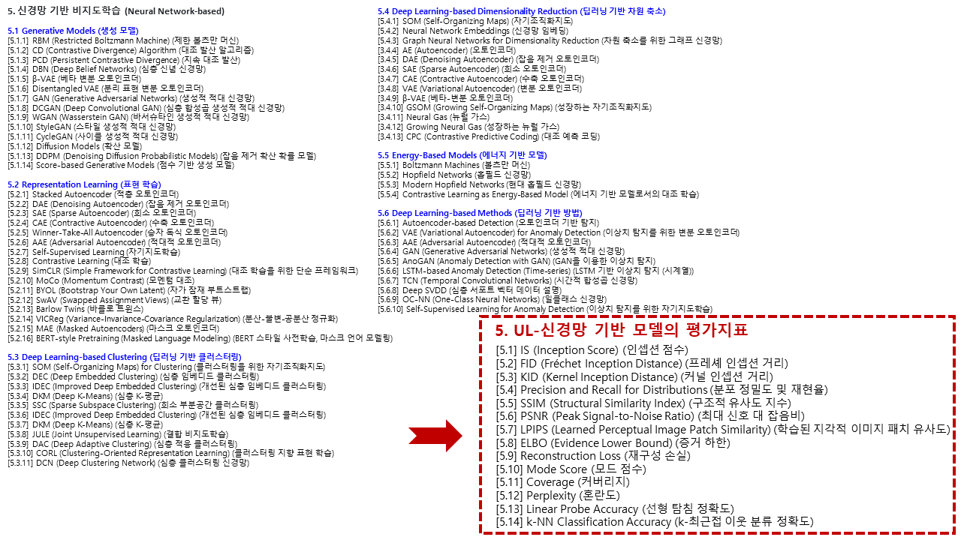

Slide 10
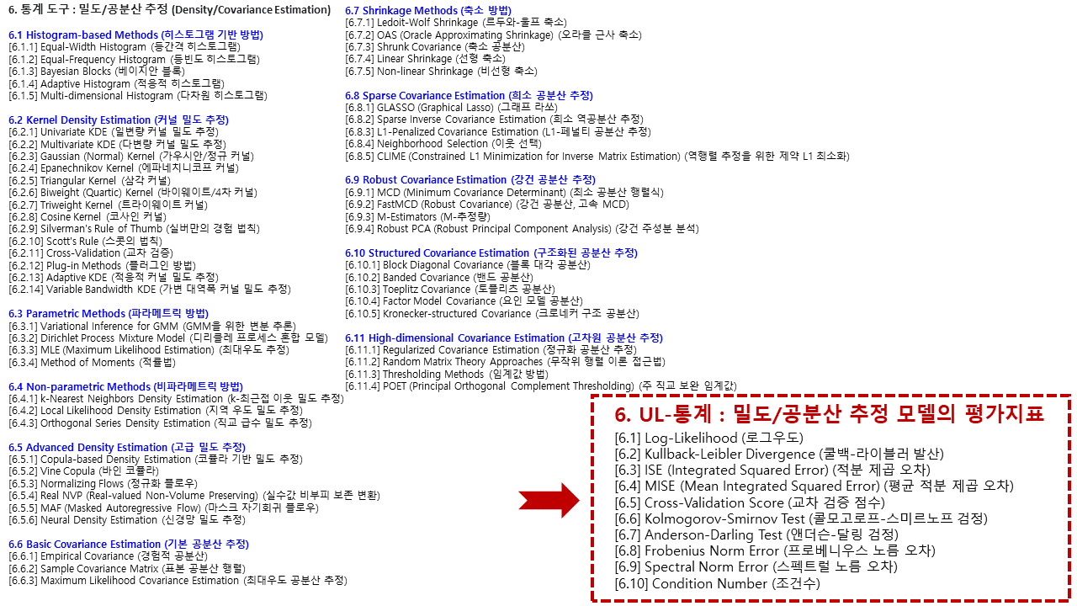

Slide 11
9강.
지도학습(1/4)
회귀

Slide 12
지도 학습(Supervised Learning) : 회귀 (regression)
[4] 다항 선형 회귀 (Polynomial Linear Regression)
[4-1] 단변량 다항 회귀 (Univariate Polynomial Regression)
[4-2] 다변량 다항 회귀 (Multivariate Polynomial Regression)
[4-3] 직교 다항 회귀 (Orthogonal Polynomial Regression)
[4-4] 부분 최소제곱 다항 회귀 (PLS-Polynomial Regression)
[4-5] 커널 다항 회귀 (Kernel Polynomial Regression)
[1] 선형 회귀 (Linear Regression)
[2] 일반화 선형 회귀(Generalized Linear Regression, GLM)
[5] 정규화 (Regularization) : 벌점부여 (Penalized) 선형 회귀
[2-1] 이항 회귀 (Binomial Regression)
[2-2] 포아송 회귀 (Poisson Regression)
[2-3] 준포아송 회귀 (Quasi-Poisson Regression)
[2-4] 음이항 회귀 (Negative Binomial Regression)
[2-5] 감마 회귀 (Gamma Regression)
[2-6] 역가우시안 회귀 (Inverse Gaussian Regression)
[2-7] 트위디 회귀 (Tweedie Regression)
[2-8] 콕스 비례위험 모형 (Cox Proportional Hazard Model)
[2-9] 영과잉 모형 (Zero-Inflated Model)
[2-10] 허들 모형 (Hurdle Model)
[2-11] 일반화 가법모형 (Generalized Additive Model, GAM)
[2-12] 베이즈 GLM (Bayesian Generalized Linear Model)
[2-13] 정규화 GLM (Regularized Generalized Linear Model)
[5-1] 릿지 회귀 (Ridge Regression, L2)
[5-2] 라쏘 회귀 (Lasso Regression, L1)
[5-3] 엘라스틱넷 회귀 (Elastic Net Regression, L1+L2)
[5-4] 그룹 라쏘 회귀 (Group Lasso Regression)
[5-5] 희소 그룹 라쏘 회귀 (Sparse Group Lasso Regression)
[5-6] 적응적 라쏘 회귀 (Adaptive Lasso Regression)
[5-7] SCAD 벌점 회귀 (Smoothly Clipped Absolute Deviation Regression)
[5-8] MCP 벌점 회귀 (Minimax Concave Penalty Regression)
[6] 비선형 회귀 (nonlinear regression)
[6-1] 비선형 최소제곱 회귀 (Nonlinear Least Squares Regression)
[6-2] 스플라인 기반 회귀 (Spline-based Regression)
[6-3] 커널 기반 회귀 (Kernel-based Regression)
[6-4] 고차 다항 회귀 (High-order Polynomial Regression)
[6-5] 베이즈 비선형 회귀 (Bayesian Nonlinear Regression)
[6-6] 신경망 기반 회귀 (Neural Network-based Regression)
[6-7] 강건 비선형 회귀 (Robust Nonlinear Regression)
[6-8] 혼합 비선형 회귀 (Mixture of Nonlinear Regressions)
[6-9] 위치–규모–형상 회귀 (GAMLSS: Generalized Additive Models for Location, Scale and Shape)
[6-10] 함수형 데이터 회귀 (Functional Data Regression)
[6-11] 딥 가우시안 프로세스 회귀 (Deep Gaussian Process Regression)
[6-12] 물리정보 기반 회귀 (Physics-Informed Regression)
[3] 다중 선형 회귀 (Multiple Linear Regression)
[3-1] 단계적 회귀 (Stepwise Regression)
[3-2] 위계적 회귀 (Hierarchical Regression)
[3-3] 강건 회귀 (Robust Regression)
[3-4] 분위수 회귀 (Quantile Regression)

